Slide 1
Il Sistema informativo Excelsior
Fabbisogni professionali, formativi e di competenze digitali
La voce delle imprese
Orientamento
Indirizzo Accoglienza turistica

Slide 2
Excelsior è un’indagine realizzata da Unioncamere e ANPAL a cui collaborano anche le singole Camere di Commercio.
Fornisce informazioni sulle previsioni di assunzione e analizza i fabbisogni formativi e professionali delle imprese dell’industria e dei servizi con dipendenti.
A vent’anni dalla nascita il Sistema informativo Excelsior si conferma una delle fonti più utilizzate per
seguire le dinamiche quali-quantitative della domanda di lavoro.
https://excelsior.unioncamere.net/

Slide 3
Fabbisogni 2021-2025 ITALIA
PREMESSA
Il Sistema Informativo Excelsior fornisce anche previsioni sul fabbisogno occupazionale a medio termine (orizzonte quinquennale), tramite un modello econometrico multisettoriale e con un approccio analogo a quello seguito a livello europeo dal CEDEFOP.
L’obiettivo di fondo è soprattutto quello di offrire un contributo conoscitivo utile per la programmazione dell’offerta formativa ai diversi livelli e per l’orientamento delle scelte formative da parte degli studenti e delle famiglie.
Fonte: Unioncamere – ANPAL, Sistema Informativo Excelsior
3

Slide 4
Crescita occupazionale
Crescita economica
Fabbisogni 2021-2025
EXPANSION DEMAND
Si stima che tra il 2021 e il 2025 l’incremento complessivo dello stock per effetto dell’espansione economica potrà variare tra 933mila e quasi 1 milione e 300mila occupati a seconda dello scenario.
Fabbisogni 2021-2025
REPLACEMENT DEMAND
Pensionamento
Nuovo ingresso
Il fabbisogno occupazionale dei vari settori è determinato anche dalla necessità di sostituzione di addetti in uscita per pensionamento o mortalità, un fabbisogno che per il quinquennio è stimato in oltre 2 milioni e 600mila unità.
4

Slide 5
FABBISOGNI OCCUPAZIONALI PREVISTI NEL PERIODO 2021-2025 PER COMMERCIO E TURISMO
A seconda dello scenario, tra il 38% e il 58% del fabbisogno della filiera - che comprende commercio, turismo e ristorazione - sarà costituito da lavoratori dipendenti e il resto da indipendenti, che quindi potranno arrivare al 62% del totale.
In tabella sono riportate le prime professioni per gruppo professionale per fabbisogno nel quinquennio.
5

Slide 6
FABBISOGNI OCCUPAZIONALI PREVISTI NEL PERIODO 2021-2025 PER COMMERCIO E TURISMO
Si stima il più elevato tasso di fabbisogno per gli specialisti in scienze matematiche e informatiche (che includono progettisti di siti web e applicazioni multimediali), che probabilmente saranno richiesti per adeguare i servizi turistici in campo digitale, beneficiando delle risorse programmate a livello nazionale ed europeo.
Le competenze verdi potranno sostenere la ripresa del settore promuovendo un’offerta turistica più sostenibile. Saranno fondamentali anche in questo settore le competenze inerenti al riciclo e alla gestione dei rifiuti, nonché le e-skill per una transizione verso servizi innovativi e digitalizzati.
In tabella sono riportate le prime professioni per gruppo professionale per fabbisogno nel quinquennio.
6

Slide 7
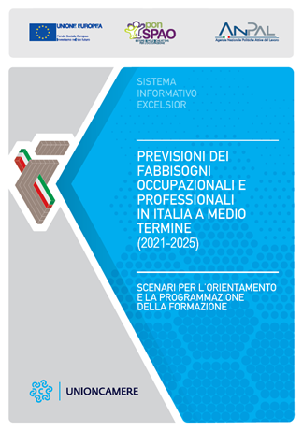
https://excelsior.unioncamere.net/

Slide 8
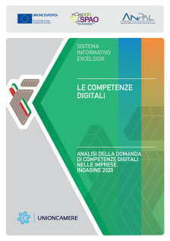
Le competenze digitali 2020
Sezione Pubblicazioni di
https://excelsior.unioncamere.net/

Slide 10
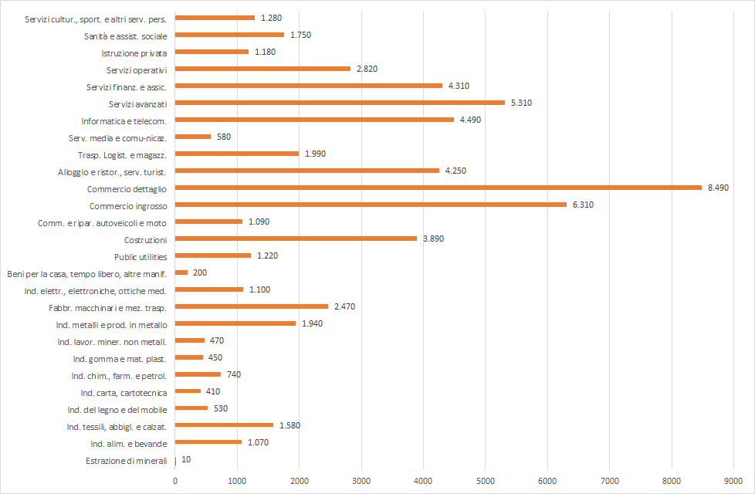
Distribuzione settoriale delle imprese che hanno assunto personale a seguito di investimenti in innovazione digitale - Italia

Slide 14
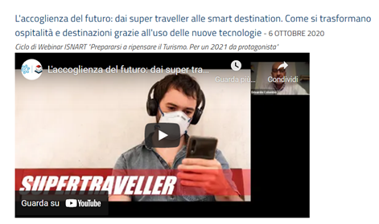
https://www.lg.camcom.it/pagina2652_materiali-digitali-e-archivio-webinar.html
Ciclo di Webinar ISNART Unioncamere Toscana proposti nell’ambito di un progetto nazionale
"Prepararsi a ripensare il Turismo. Per un 2021 da protagonista"
Rivolto alle imprese turistiche e a chi, come futuro collaboratore, è interessato a capire come vengono accolte e utilizzate le tecnologie digitali da turisti e imprenditori, come si sta evolvendo il settore e di quali competenze necessita.

Slide 15
https://excelsior.unioncamere.net/
Grazie per l’attenzione
Raffaella Antonini
orientamento@lg.camcom.it

